Slide 1

KŪNO KALBA: KAIP JĄ SUPRASTI IR NAUDOTI

Slide 2
BENDRAVIMAS
INFORMACIJA PERDUODAMA
Tekstu 7%;
Balsu, tembru, intonacija 38%;
neverbaliniais signalais 55%.

Slide 3
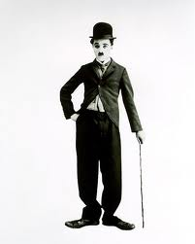

Slide 4
BENDRAVIMAS
Pokalbį sudaro:
35% žodinis bendravimas;
65% neverbalinis bendravimas.
Verbaliniu kanalu perduodama INFORMACIJA;
Neverbaliniu kanalu perduodama EMOCIJA.

Slide 5
NUOJAUTA
Įžvalga;
Intuicija.

Slide 6
ĮGIMTI, GENETINIAI GESTAI
• čiulpimas;
• šypsena;
• emocijas išreiškianti veido mimika;
• rankų sunėrimo padėtis;
• rengimosi būdas;
• gestai, išreiškiantys emocijas;
• ir kt.

Slide 7
PAGRINDINIAI BENDRAVIMO GESTAI IR JŲ KILMĖ
Galvos linktelėjimas, reiškiantis sutikimą;
Galvos purtymas, reiškiantis neigimą;
Gūžtelėjimo pečiais gestas;
Žiedas arba „OK“ ženklas;
Iškelto nykščio simbolis;
„V“ vaizdinis ženklas pirštais;
Gestų grupės;
Žodžių ir gestų sutapimas, gestų kontekstas;
Statusas ir valdžia;
Kiti

Slide 8
KŪNO KALBOS FALSIFIKAVIMAS
Ar įmanoma sufalsifikuoti savo paties kūno kalbą ?
Kaip pasakyti netiesą neišsiduodant.

Slide 9
KŪNO KALBA IR SĖKMĖ
Kiekvienam žmogui sėkmę išreiškia skirtingi dalykai, priklausantys nuo užsibrėžto tikslo. Tačiau sėkmė visuomet priklauso nuo kūno kalbos.
Jei būsite itin patenkinti savimi, kiti jus taip pat labiau vertins.

Slide 10
SOCIALINIŲ VAIDMENŲ VEIDRODIS
Kūno kalba atskleidžia kompetenciją;
Pirmasis įspūdis (pirmasis vertinimas, priklausantis nuo pirmojo įspūdžio, dažnai lemia tolesnį žmonių bendravimą).
Koks aš atrodau kitiems? (kritiškas savęs vertinimas įgalina suprasti kitų žmonių kūno kalbą).
Geriausia, kai išvaizda ir vidus vieningi (kūno kalba atspindi tai, kas vyksta viduje).

Slide 11
KŪNO KALBA IR SOCIALINIS SLUOKSNIS
Yra didelis ryšys tarp priklausymo tam tikram socialiniam sluoksniui bei turimo socialinio statuso ir vartojamos kūno kalbos.

Slide 12
KŪNO KALBA – UNIVERSALI KALBA
Kam reikalingas kūno kalbos pažinimas?
Geriau pažinti žmones (žmonių pažinimas sustiprina saugumo jausmą);
Legviau bendrauti su aplinkiniais žmonėmis;
Savo kūno kalba žmogus teigiamai arba neigiamai veikia kitus. Taip pat kiekvienas veikia save patį;
Kas išmoksta visiškai pažinti save, tas supras ir visus kitus žmones.

Slide 13
PIRMAS ŽINGSNIS - SUPRASTI SAVE
Kiekvienas žmogus gestais, mimika ir laikysena daro poveikį kitiems. Iš kiekvieno siunčiamo signalo sužinome daugiau apie save.
„Pažinti žmones labai lengva: pakanka pažvelgti į veidrodį ir visi žmonės žvelgia tau į veidą.“
Lichtenbergas
Pasitikrinkite, koks Jūsų kūno kalbos „repertuaras“! Kūno kalba išreiškia su žodine kalba derančius jausmus.

Slide 14
PATARIMAS
Vartoti kūno kalbą niekuomet nesimokykite prieš veidrodį : šiuo atveju kils pavojus, kad vartosite ne tikrą, o dirbtinę kūno kalbą. Jau geriau ribota nei dirbtinė ar stereotipiška kūno kalba!
Jei norite, kad kūno kalba veiktų įtikanamai, ji turi derėti su sakomais žodžiais.

Slide 15
VEIDO KALBA
Gebėjimas veidu išreikšti stiprias emocijas jį pagyvina, leidžia jam kalbėti; gražūs jausmai veidą daro dar gražesnį.
Tyrimais įrodyta: egzistuoja tarptautinė ir visų suprantama mimika. Visų kultūrų atstovai stiprius jausmus išreiškia tokia pačia mimika.

Slide 16
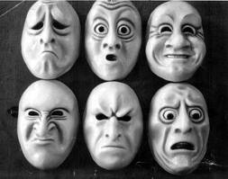

Slide 17
AUKŠTESNĖS KLASĖS POŽYMIAI
Laimėtojo laikysena;
Kalbėjimo būdas;
Atsipalaidavimas;
Taisyklinga sėdėsena;
Taisyklinga stovėsena;
Ėjimo būdas;
Gestikuliavimas.
Sėkmę spinduliuojants žvilgsnis;

Slide 18
LAIMĖTOJO LAIKYSENA
Ideali kūno laikysena stovint(ir nedaug pasikeitusi einant) atrodo taip:
• Ausies landa turi būti tiesiai virš peties;
Kaklas laikomas laisvai, galva kiek atkišta į priekį, tačiau drauge ir pakelta aukštyn;
Krūtinė atkišta pirmyn, tačiau atpalaiduota;
Nugara įtempta;
Keliai ne visai ištiesti, o klubai šiek tiek atkišti į priekį ir pakelti aukštyn.
PATARIMAS - Išvengsite kaklo raumenų pertempimo, jei sėdėdami arba stovėdami galvą laikysite kuo tiesiau.

Slide 19
KALBĖJIMO BŪDAS
Sėkmės lydimi žmonės kalbėdami labiau judina apatinį žandikaulį ir lūpas. Tokie žmonės turi daugiau ką pasakyti, todėl plačiau atveria burną;
Stipresni burnos judesiai kalbant labiau akcentuoja žodžius. Jūsų kalba darosi aiškesnė ir gyvesnė;
Patariama taupiai vartoti žodžius, mimiką ir gestus. Kartojimas arba iš anksto išmokta kūno kalba kartais atrodo ne tokia įtikinama.

Slide 20
ATSIPALAIDAVIMAS
Bet kokios formos įtampa sąlygoja stresą, skubėjimą, baimę;
Įtampą galima jausti netgi žmogaus balse;
Atsipalaidavę darome didesnį įspūdį;
Kūno kalba, vartojama be įtampos, padeda sudaryti įspūdį atsipalaidavusio žmogaus, kuris savarankiškai sprendžia patikėtas užduotis.

Slide 21
TAISYKLINGA SĖDĖSENA
Sėdėjimo poza išduoda, kaip žmogus jaučiasi aplinkoje;
Išsirinkite tinkamiasusią vietą sėdėti ir įsitaisykite taip, kad jūsų kūnas užimtų kuo daugiau vietos;
Stenkitės sėdėti tiesiai, dubens kaulai turi būti apkrauti vienodai, tada liemuo atrodo lieknesnis;

Slide 22
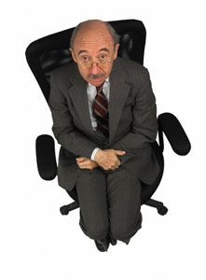
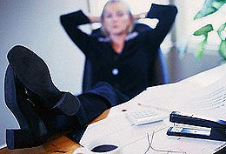

Slide 23
TAISYKLINGA STOVĖSENA
„Stovėk tiesiai! Nesikuprink!“ - turbūt viena populiariausių ir metų metus daugiausiai mūsų mamų ir močiučių naudojama frazė. Ir, pasirodo, visiškai teisinga.
Taisyklingą laikyseną turintis žmogus stovi laisvai, neįsitempęs ir nesusikūprinęs, galvą laiko tiesiai. Jo pečiai, mentės ir klubai yra vienoje plokštumoje.

Slide 24
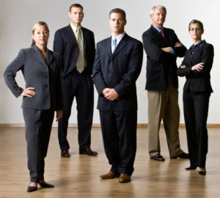

Slide 25
ĖJIMO BŪDAS
Žmogaus eisena priklauso nuo jo amžiaus, sveikatos būklės, nuo vidinės būsenos;
Sendina ne veide atsiradusios raukšlės, o sunkūs ir sustingę judesiai. Sustingimą gali sukelti ir dvasinis nejudrumas;
Eisena daro poveikį ne vien kitiems – labiau ji turi įtakos mums patiems. Kai einame gerai, mums puikiai sekasi.

Slide 26
GESTIKULIAVIMAS
Gestais galima sustiprinti žodžių poveikį arba parodyti asmeninį požiūrį į tai, kas pasakyta.
Su kalba susiję gestai;
Kalbą interpretuojantys gestai;
„Savarankiški“ gestai;
Gynybą reiškiantys gestai;
Baimę reiškiantys gestai;
Simpatiją ir norą bendrauti reiškiantys gestai

Slide 27
TERITORIJOS IR ZONOS
Žmogui įgimtas noras ginti savo teritoriją. Kiekvienas žmogus nori, kad tarp jo ir kito asmens būtų pakankamas atstumas, leidžiantis apsisaugoti nuo puolimo.
Žmogaus asmeninė teritorija yra ploto ar erdvės dalis, kurią jis laiko savo nuosavybe, tarytum ji būtų savotiška jo kūno tąsa.

Slide 28
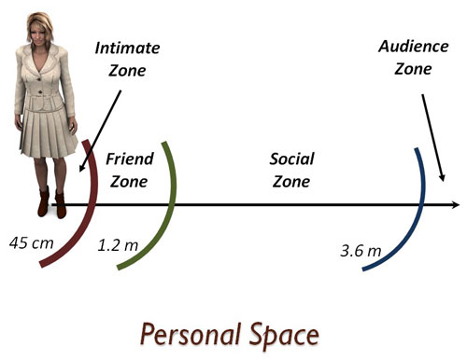
TERITORIJOS IR ZONOS

Slide 29
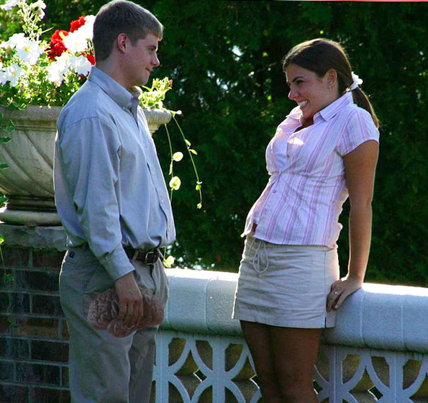
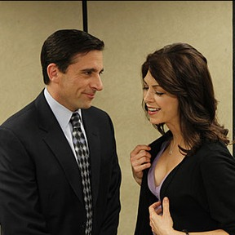

Slide 30
KŪNO KALBA IR EMOCIJOS
Kūno kalboje atsispindi emocijos, kurias žmogus jaučia konkrečioje situacijoje.
Žinoma, kad emocijos skatina veikti. Emocijų sukelti pokyčiai mūsų kūne yra tokia ryškūs, kad juos galima užfiksuoti EKG (širdies), EEG (smegenys), matuojant kraujospūdį ir skaičiuojant pulsą.
Pajutote, kad jūsų pašnekovo nuotaika sugedo ? Kontroliuokite savo siunčiamus signalus.

Slide 31
RANKŲ GESTAI
PLAŠTAKŲ GESTAI
Visais žmonijos istorijos etapais atviri delnai buvo siejami su tiesa, sąžiningumu, ištikimybe ir nuolankumu.
PLAŠTAKŲ JĖGA
Plaštaka yra vienas iš mažiausiai krentančių į akis, tačiau sykiu galingiausių neverbalinės kalbos įrankių.
Pagrindiniai plaštakų gestai:
• delnas nukreiptas aukštyn;
•delnas nukreiptas žemyn;
• delnas nukreiptas žemyn ir uždengtas pirštais, tik rodomasis pirštas nukreiptas į priekį.

Slide 32
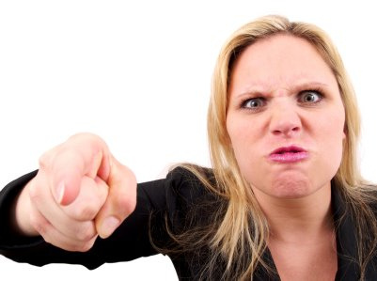
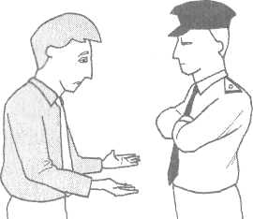
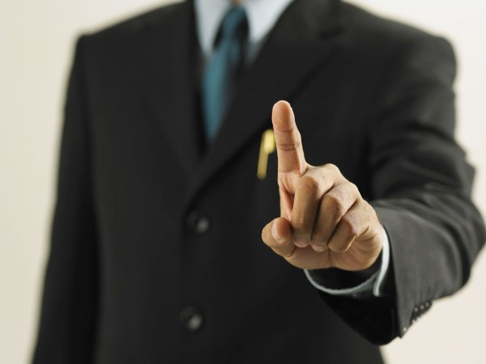
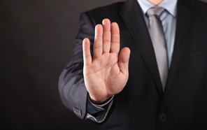

Slide 33
RANKOS PASPAUDIMAS
Rankos paspaudimas yra dar iš urvinio žmogaus laikų atkeliavęs reliktas.
Rankos paspaudimu paprastai priimami trys pagrindiniai signalai:
• Dominuojanti padėtis;
• Nuolanki padėtis;
• Draugiška padėtis.

Slide 34
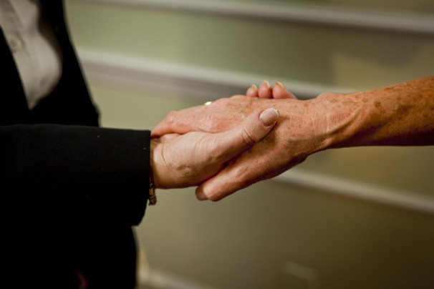
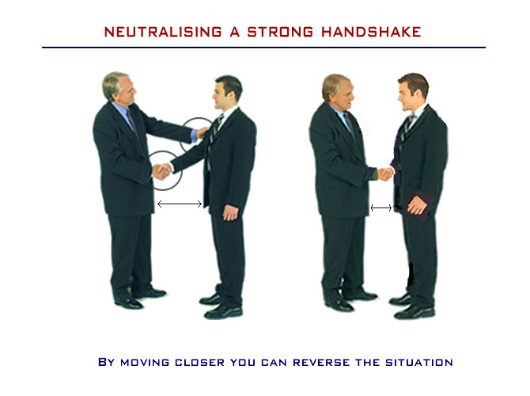
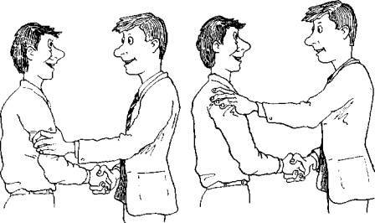
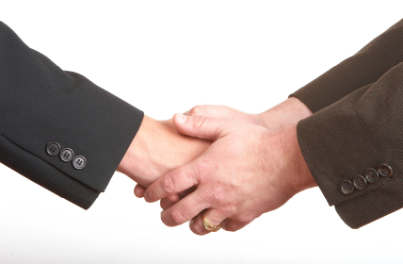

Slide 35
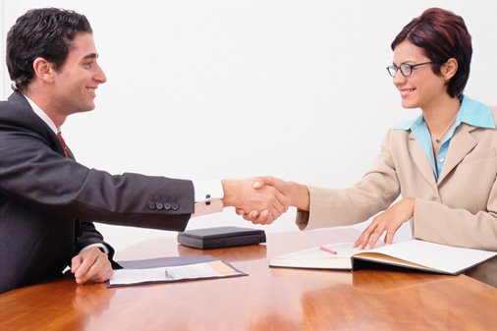
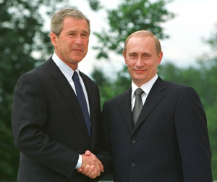
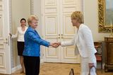
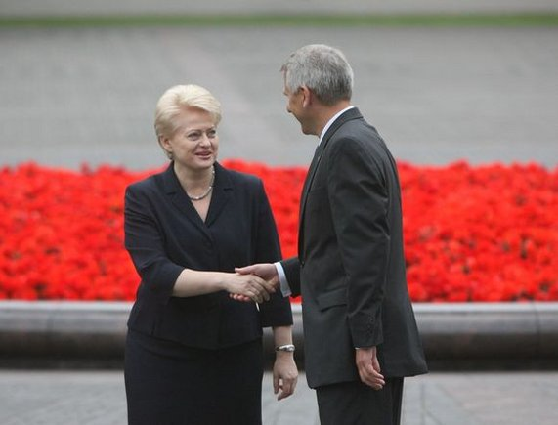

Slide 36
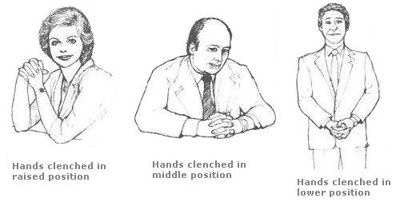
KITI PLAŠTAKŲ GESTAI
Plaštakų trynimas vienos į kitą;
Sunertos plaštakos;
„bokštelis“ iš plaštakų;
Rankos ir riešo laikymas kita plaštaka;
Nykščio rodymas;

Slide 37
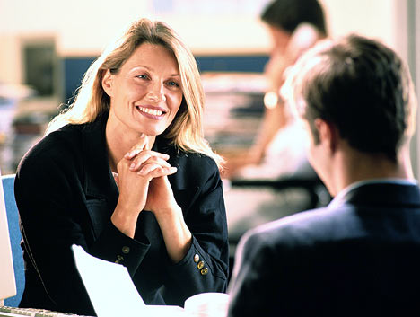
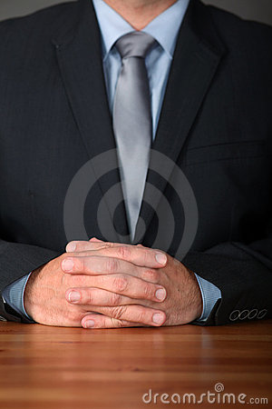
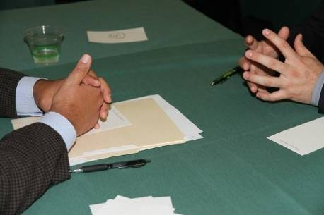

Slide 38
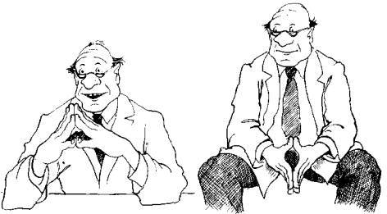

Slide 39
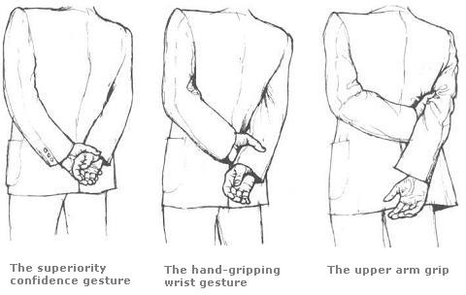

Slide 40
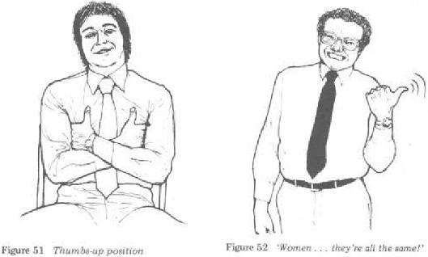
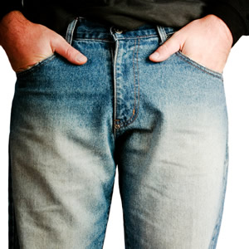

Slide 41
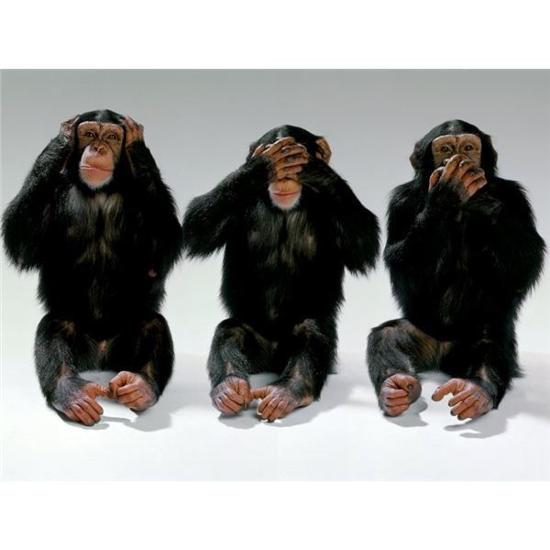
VEIDO LYTĖJIMAS RANKOMIS
SUKČIAVIMAS, ABEJONĖS, MELAS.

Slide 42
VEIDO LYTĖJIMO GESTAI
„Burnos apsauga“
Nosies lytėjimas;
Akių trynimas;
Ausies trynimas;
Kaklo kasymas;

Slide 43
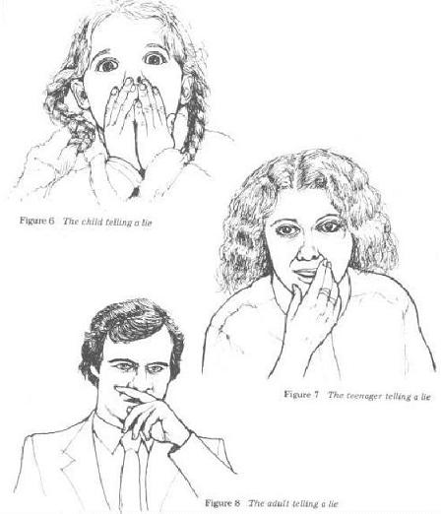
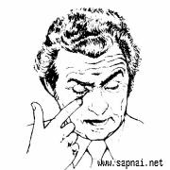

Slide 44
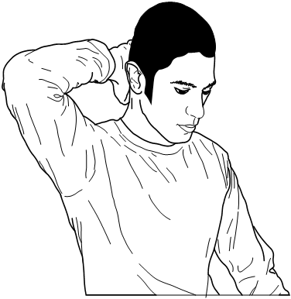
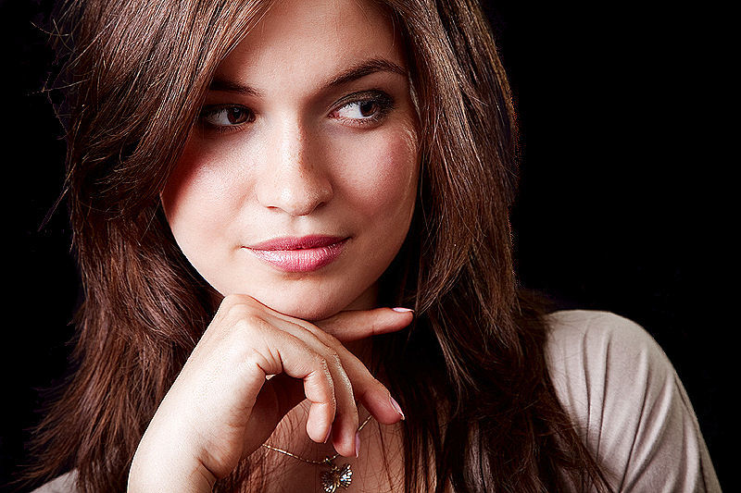
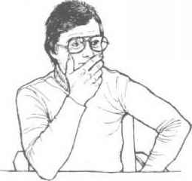
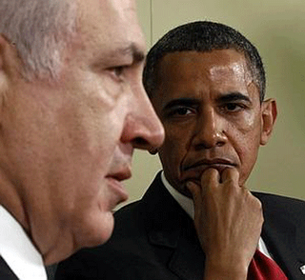
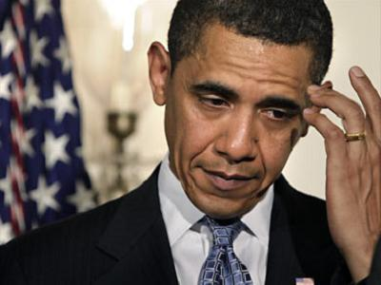

Slide 45
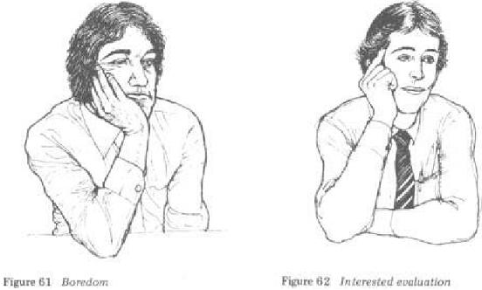
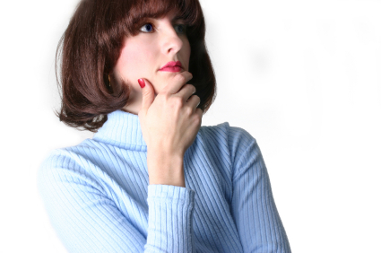
SMAKRO IR SKRUOSTŲ GESTAI

Slide 46
RANKŲ BARJERAI
Standartinis sunertų rankų gestas;
Sustiprintas rankų sunėrimas;
„rankų laikymo“ gestas;
Daliniai sunertų rankų gestai;
Užmaskuoti sunertų rankų gestai.

Slide 47
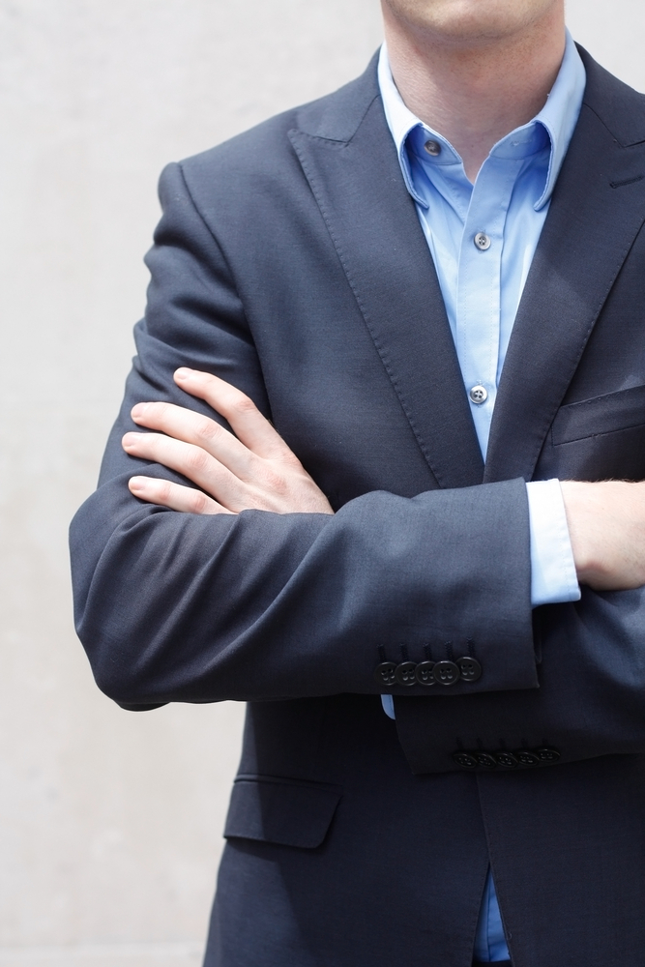
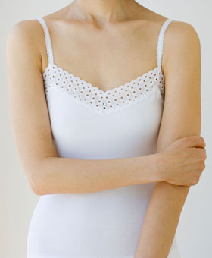
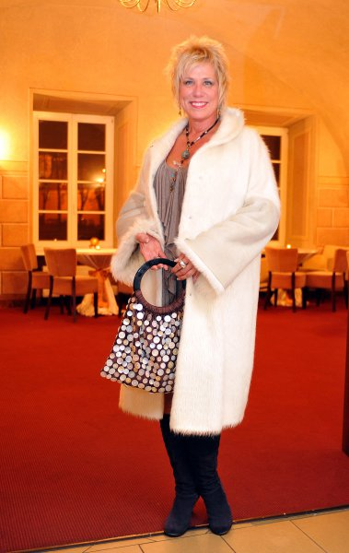
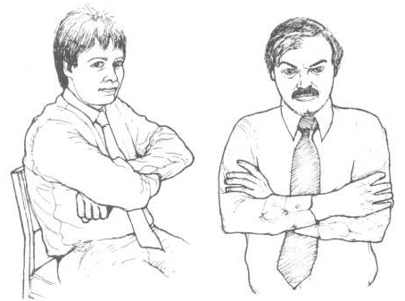

Slide 48
KOJŲ BARJERAI
Europietiška „koja ant kojos“ poza;
„Kojų surakinimo“ gestas;
Kojų sukryžiavimo gestai stovint;
Surakintų kulnų gestas;

Slide 49
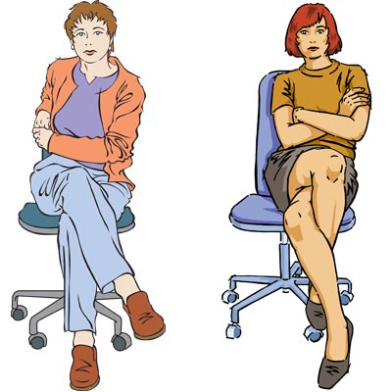
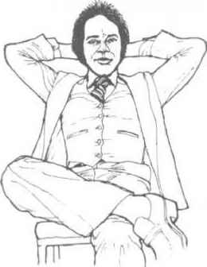
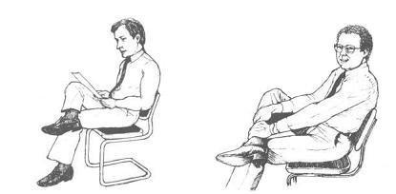
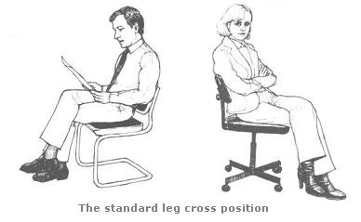

Slide 50
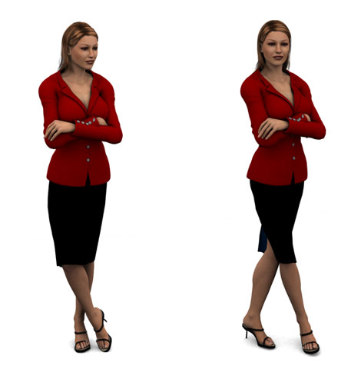
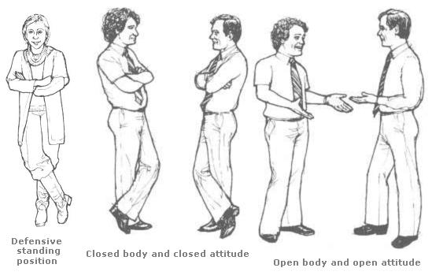
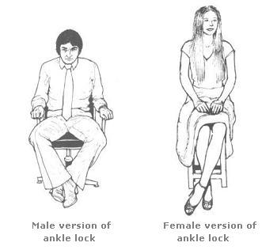
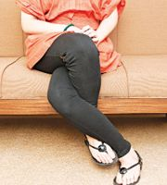

Slide 51


AKIŲ SIGNALAI
„Verslininko žvilgsnis“ (akis nukreipti į pašnekovo kaktos ir akių trikampį);
Draugiškas žvilgsnis (savo žvilgsnį išlaikyti trikampyje tarp pašnekovo akių ir lūpų);
Intymus žvilgsnis (žvilgsnis, apimantis pašnekovo akių ir krūtinės trikampį).

Slide 52

ŽVILGSNIO KRYPTIS IR ATMINTIS

Slide 53
KITI GESTAI
Teritoriniai ir nuosavybės gestai;
Kopijavimas;
Kūno rodyklės;
Stalų ir kėdžių išdėstymas;
Rūkymo gestai; (cigarai, cigaretės, pypkės, akiniai);
Meilinimosi gestai ir signalai.

Slide 54





Slide 55





Slide 56



Slide 57






Slide 58




Slide 59




Slide 60


Slide 61
AČIŪ, KAD KLAUSĖTĖS

